Slide 1

ВЫПУСКНАЯ КВАЛИФИКАЦИОННАЯ РАБОТА по курсу «Data Science» Прогнозирование конечных свойств новых материалов (композиционных материалов)
Докладчик: Кислицин Никита Сергеевич
слушатель Образовательного центра МГТУ им. Н. Э. Баумана

Slide 2
Цель работы:
Создание прогнозных моделей ряда конечных свойств композиционных материалов на основе набора входных параметров и сокращение количества проводимых физических испытаний.
Задачи:
Изучение теоретических основ и методов решения ;
Разведочный анализ входных данных;
Предобработка данных;
Обучение нескольких моделей для прогноза модуля упругости при растяжении и прочности при растяжении. При построении модели необходимо 30% данных оставить на тестирование модели, на остальных происходит обучение моделей;
Написание нейронной сети, которая будет рекомендовать соотношение матрица-наполнитель;
Разработка приложения Flask, которое будет выдавать прогноз;
Оценка точности модели на тренировочном и тестовом датасете;
Создание репозитория в GitHub и размещение в нем кода исследования.

Slide 3
Методы решения задачи:
1. Обучение моделей для прогноза модуля упругости при растяжении и прочности при растяжении с использованием библиотеки Scikit-learn следующими методами:
• линейная регрессия (linear regression),
• случайный лес (random forest),
• K-ближайших соседей (k-nearest neighbors),
• градиентный бустинг (gradient boosting),
• многослойный персептрон (MLP).
2. Создание нейронных сетей с использованием модуля TensorFlow Keras для построения и тренировки моделей глубокого обучения, которая будет рекомендовать соотношение матрица-наполнитель.

Slide 4
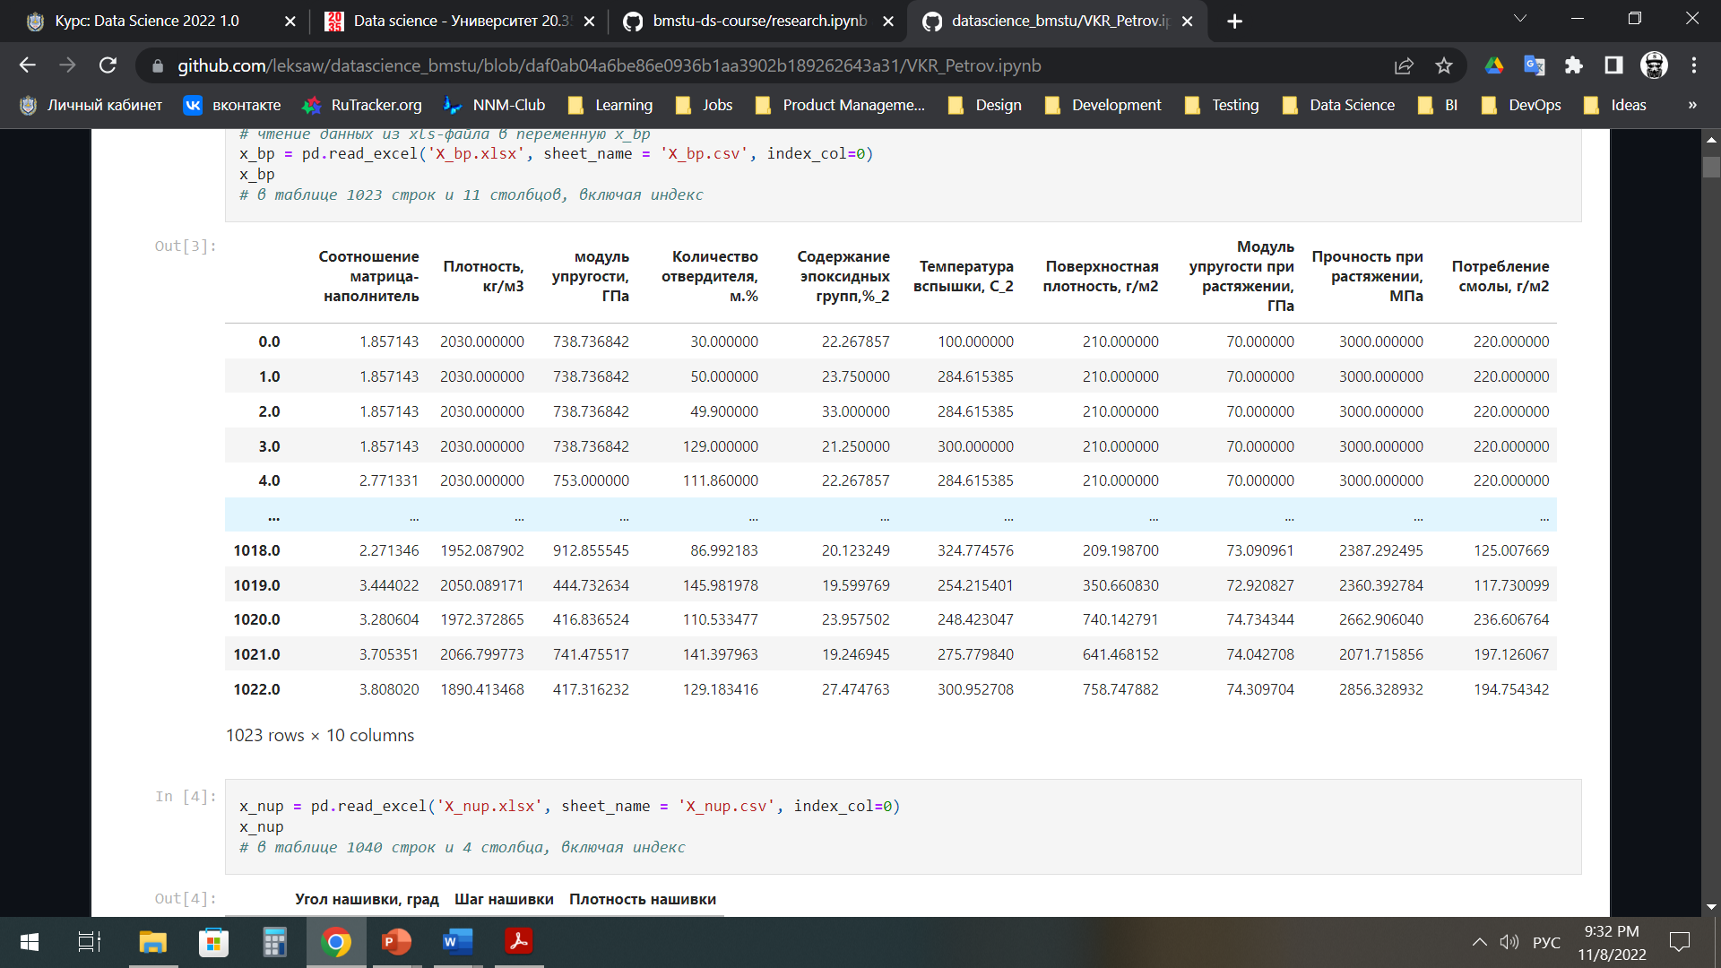
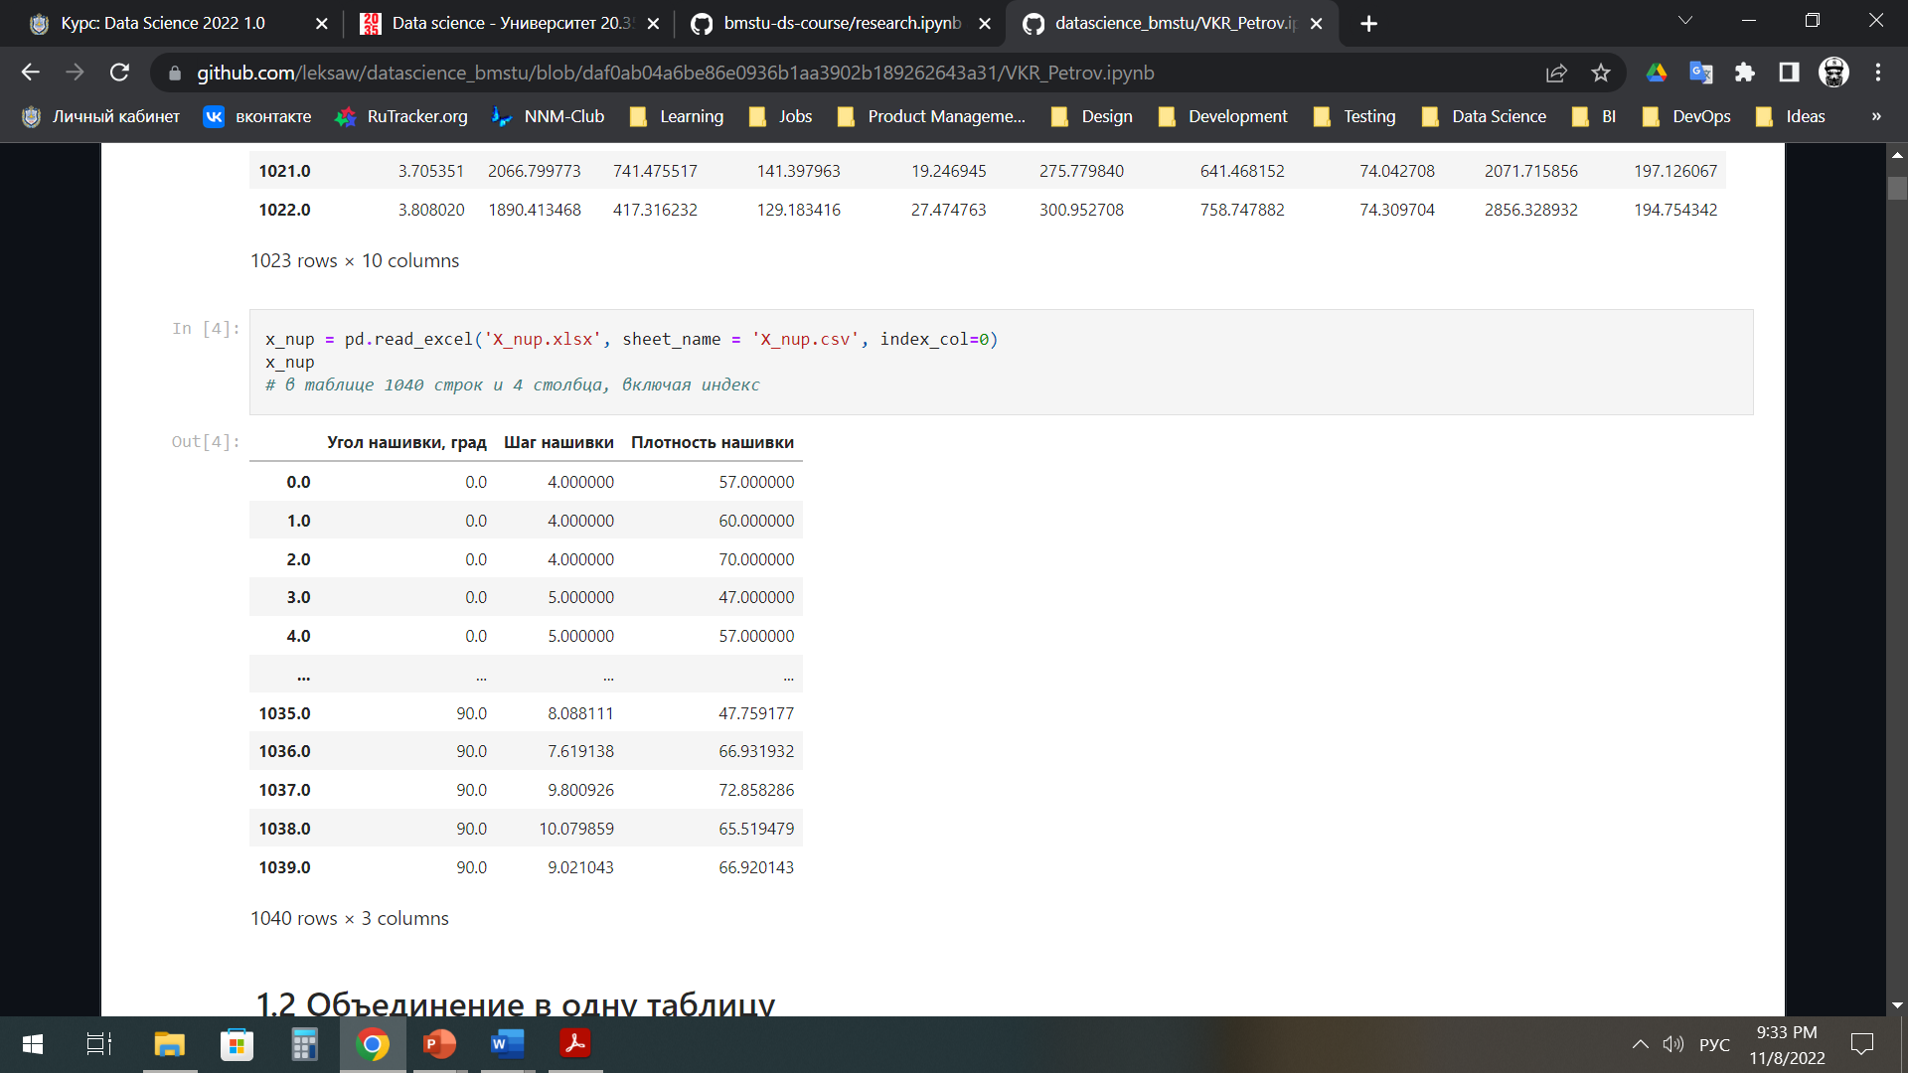
Входные данные начальных свойств компонентов
Базальтопластик (X_bp): Нашивка из углепластика (X_nup):

Slide 5
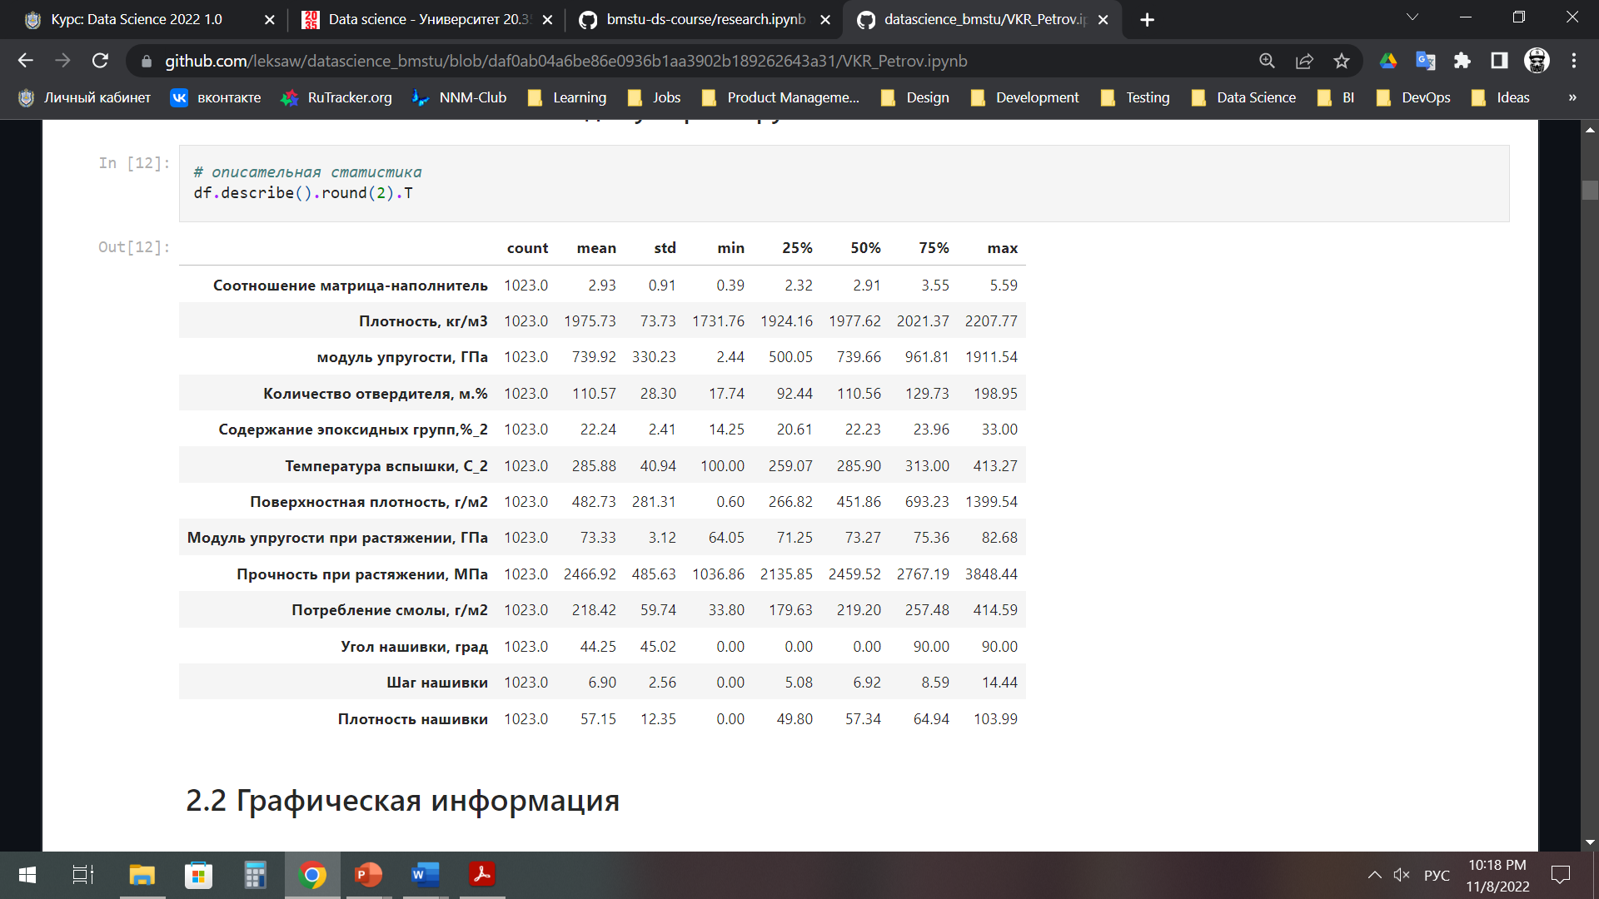
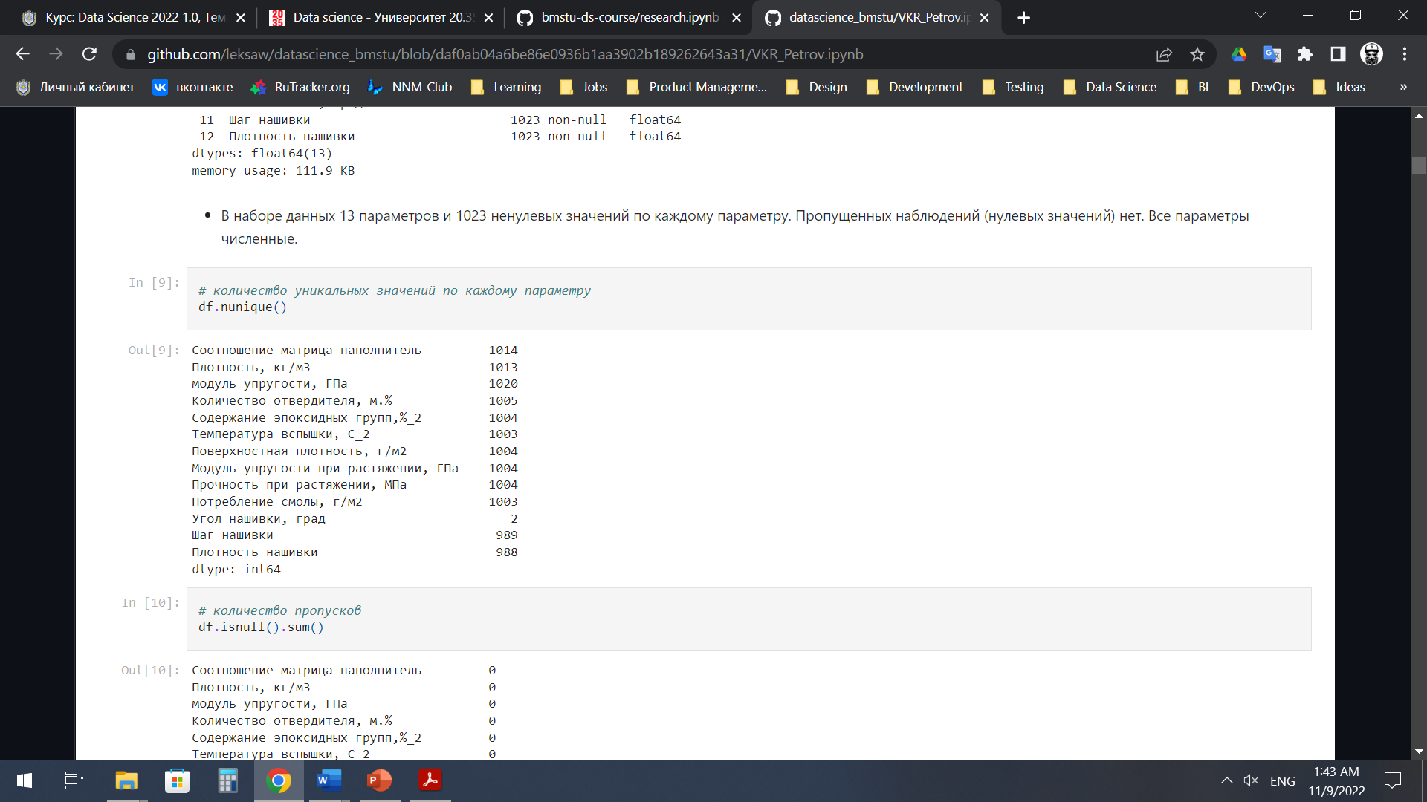
Разведочный анализ данных
Описательная статистика по каждому параметру
Кол-во уникальных значений

Slide 6
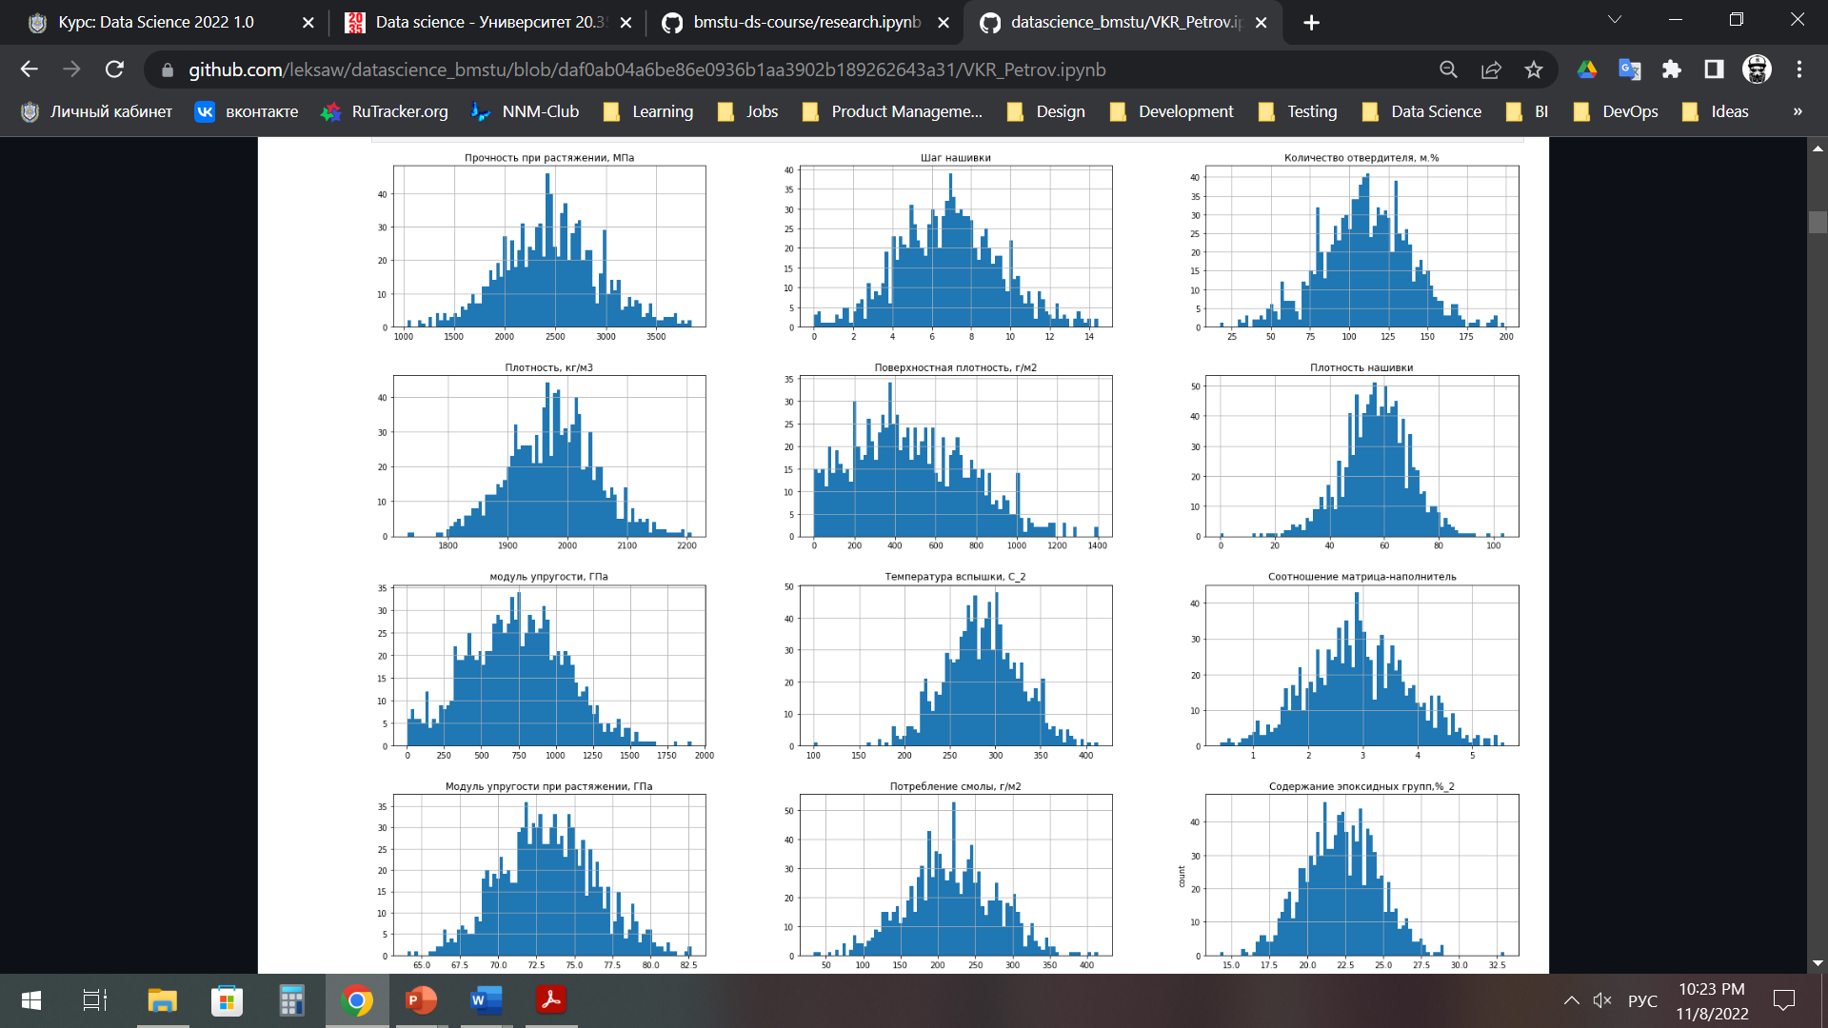
Гистограммы распределения

Slide 7
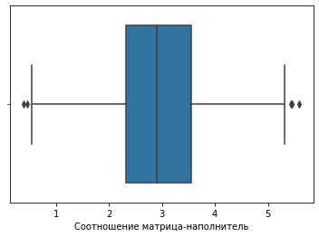
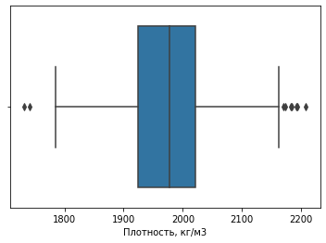
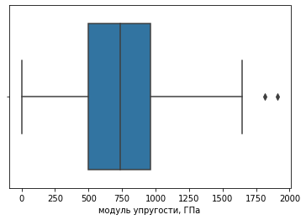
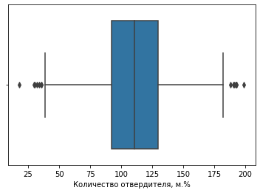
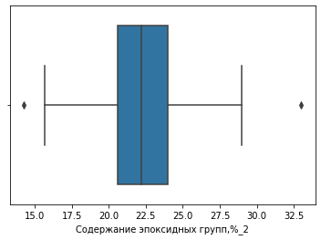
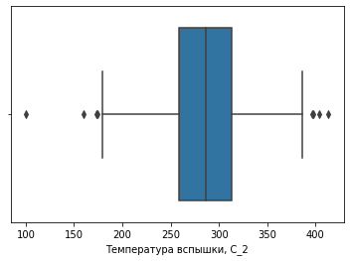
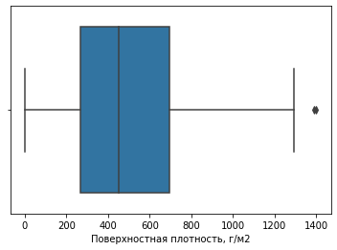
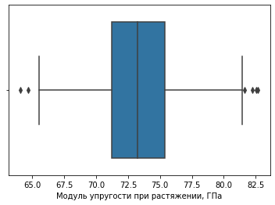
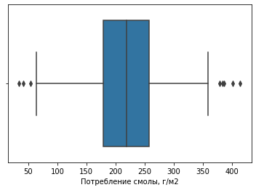
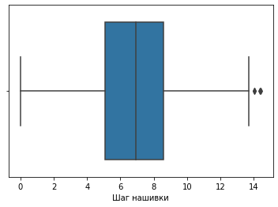
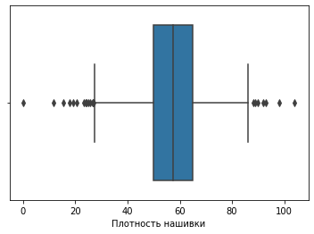
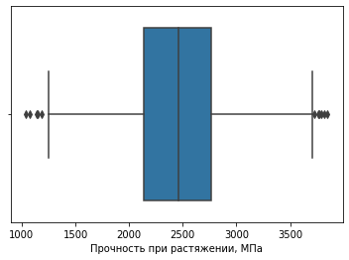
Диаграммы размаха

Slide 8
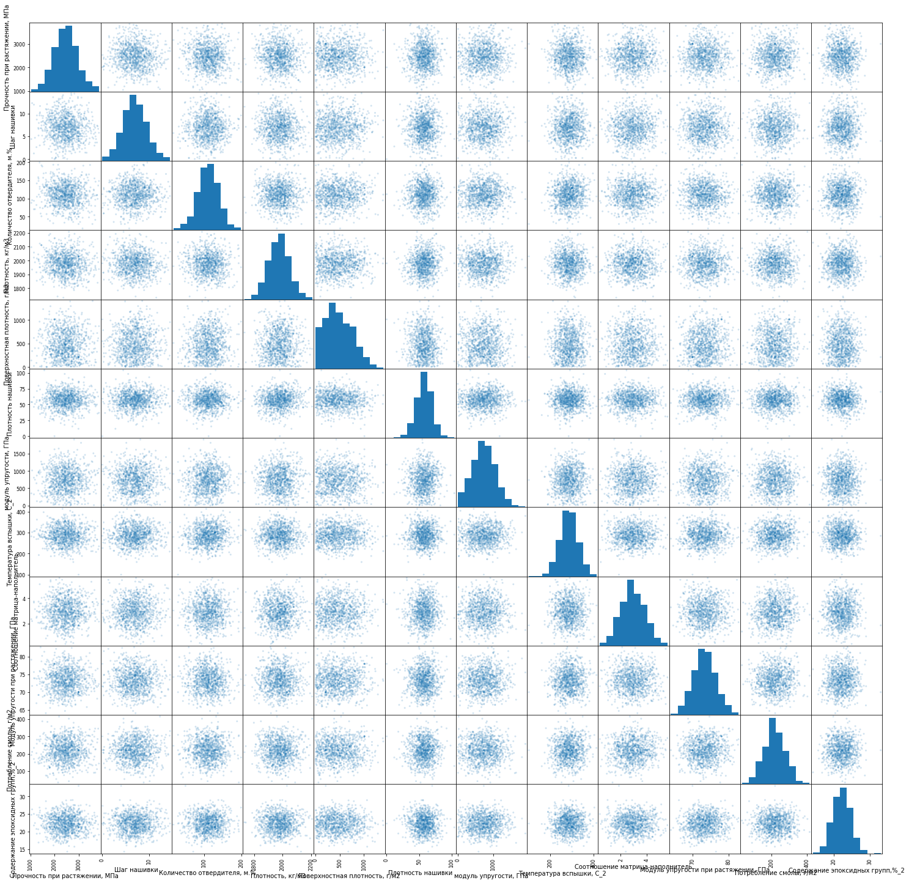
Попарные графики рассеяния

Slide 9
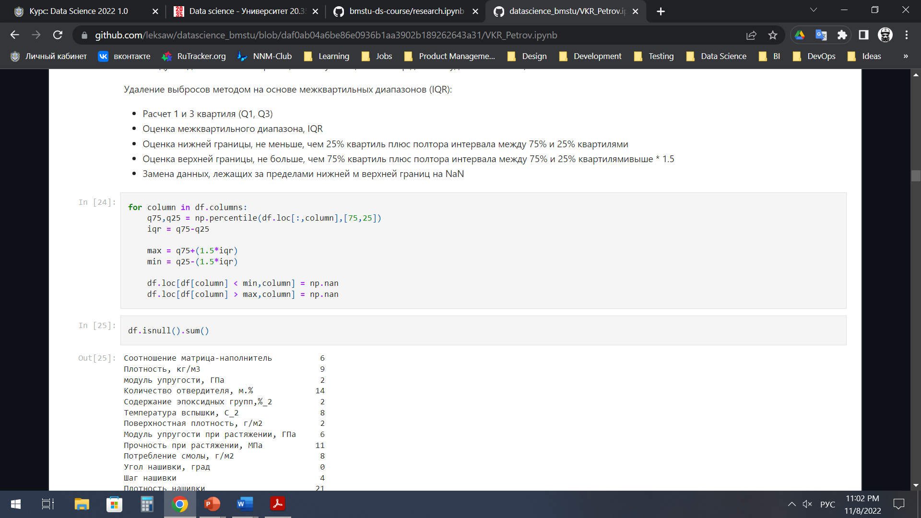
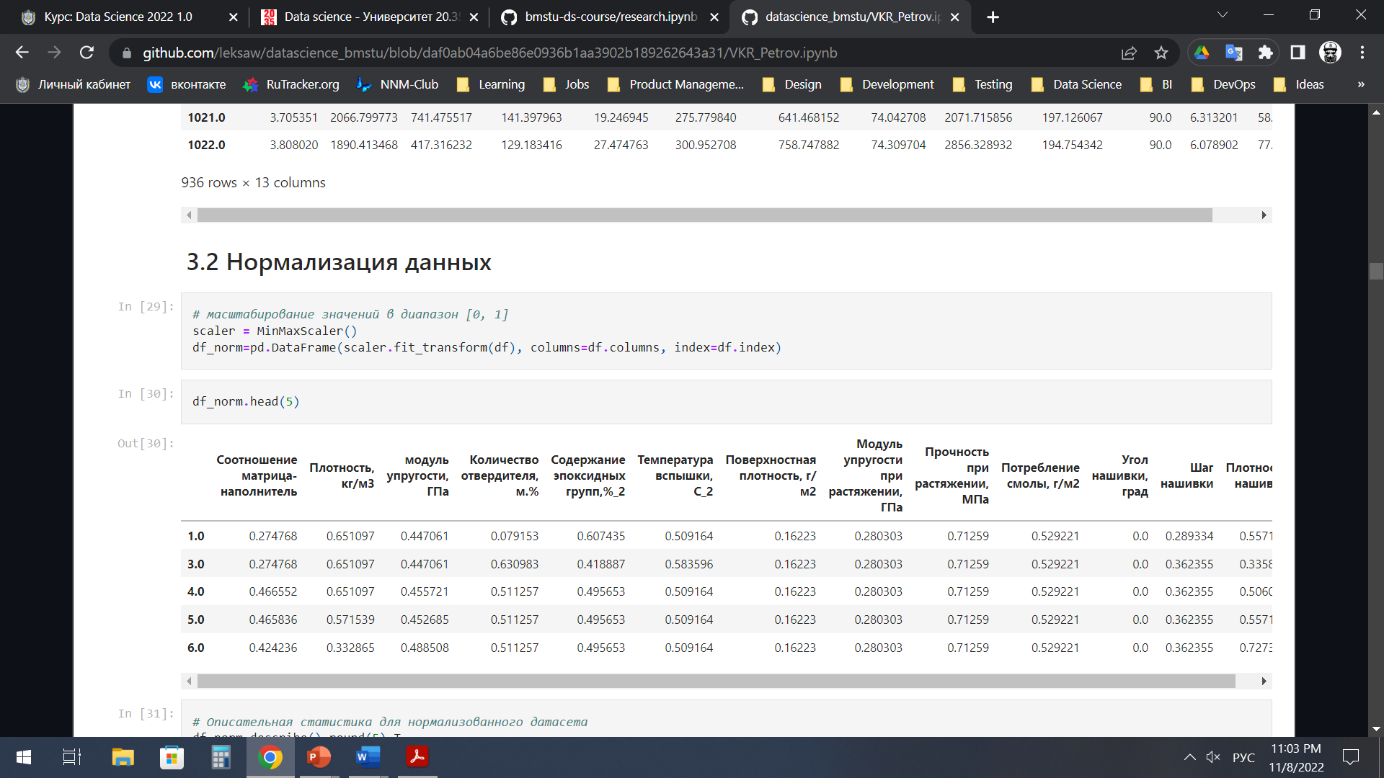
Предобработка данных
Исключение выбросов методом на основе межквартильных диапазонов
Нормализация данных

Slide 10
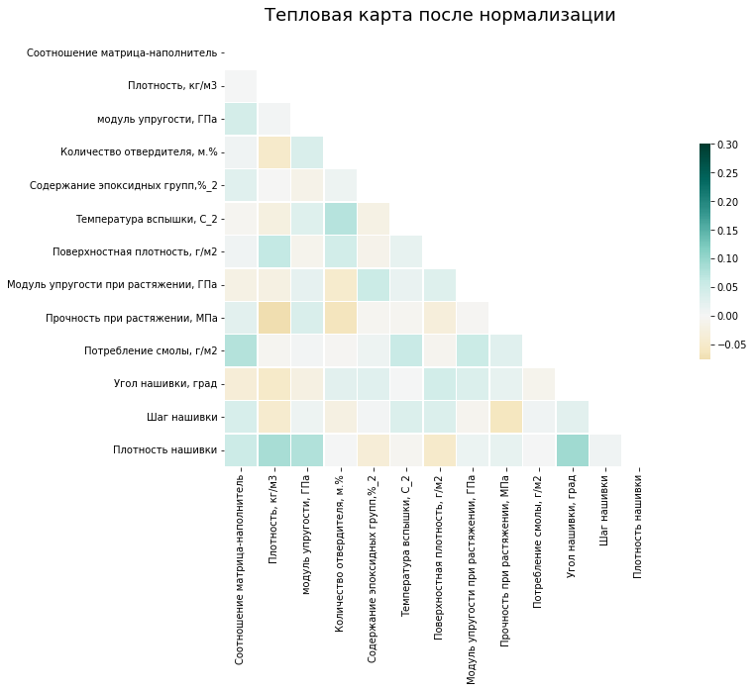
Результат препроцессинга

Slide 11
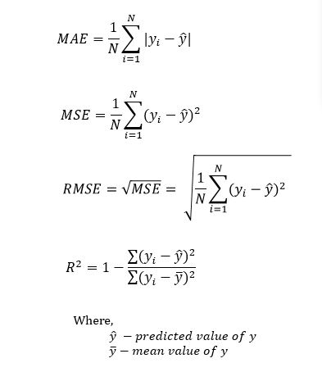
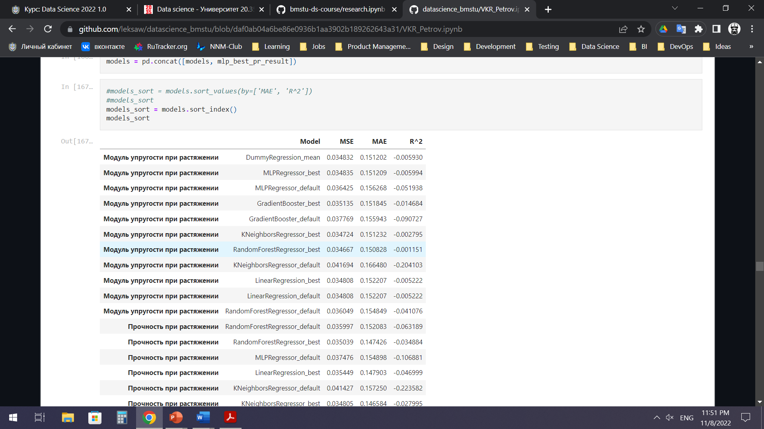
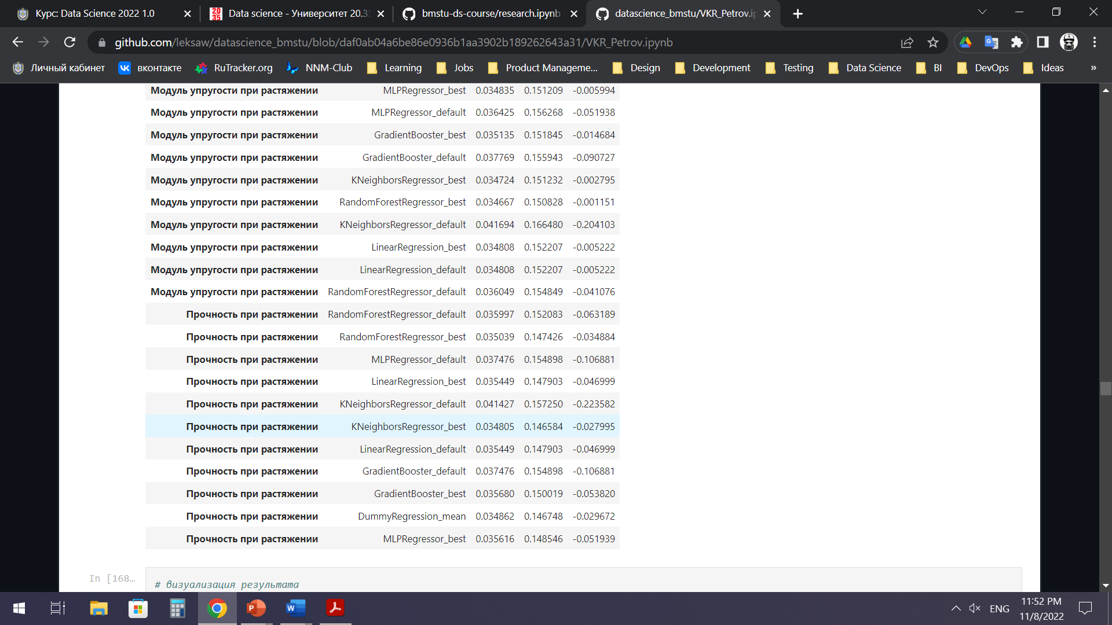
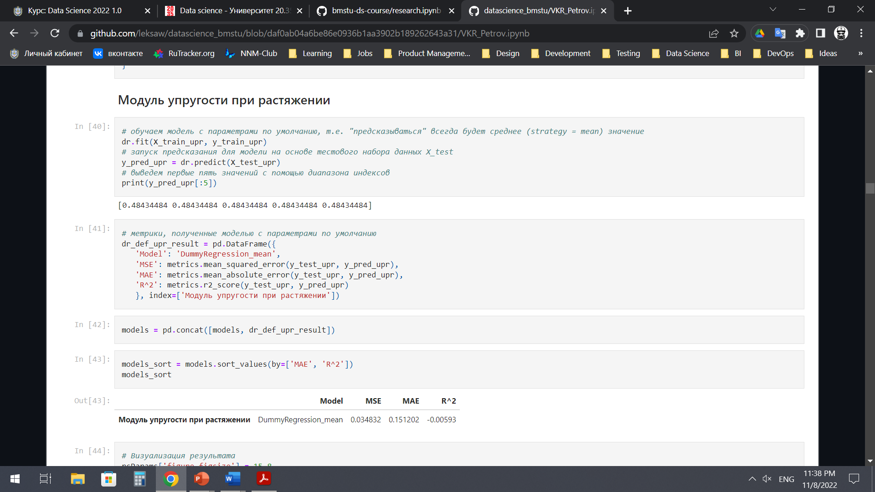
Обучение моделей для прогноза
Метрики качества моделей
Модуль упругости при растяжении
Прочность при растяжении

Slide 12
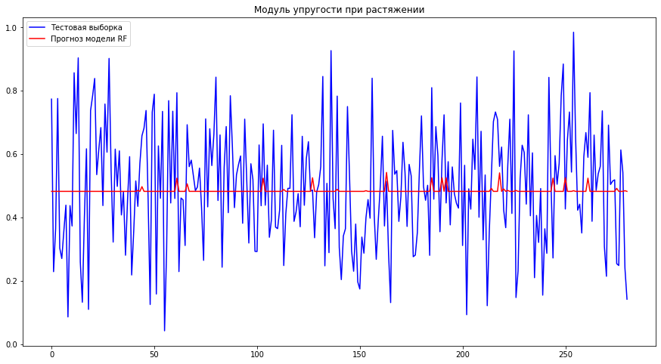

Slide 13
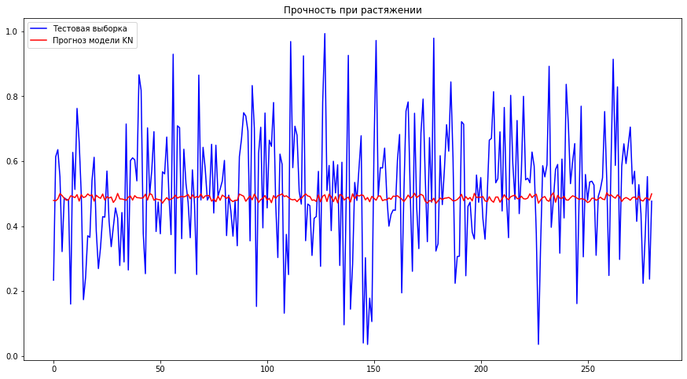

Slide 14
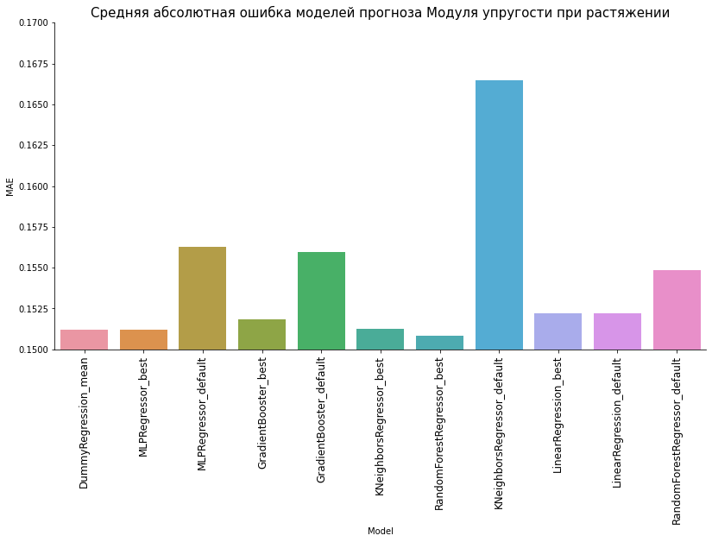
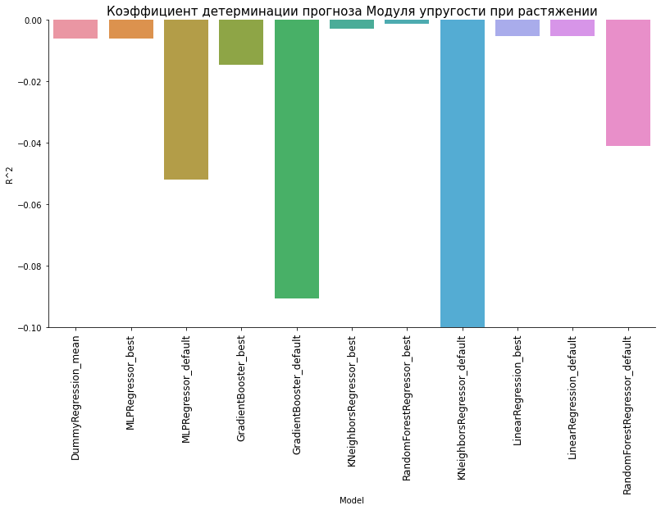
Диаграммы метрик прогноза модуля упругости при растяжении

Slide 15
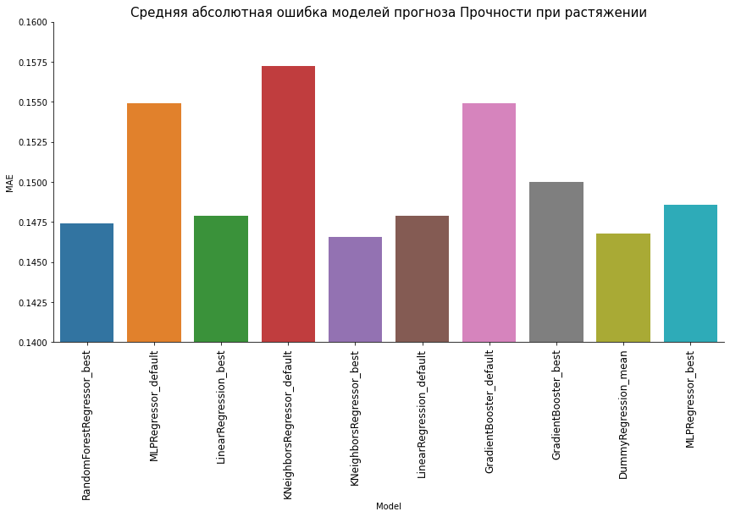
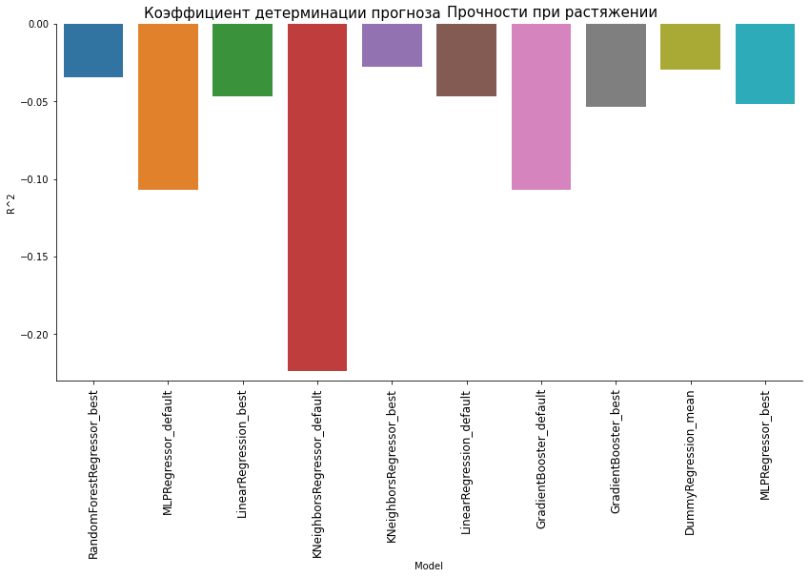
Диаграммы метрик прогноза прочности при растяжении

Slide 16
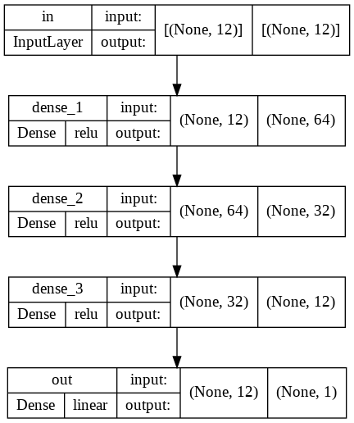
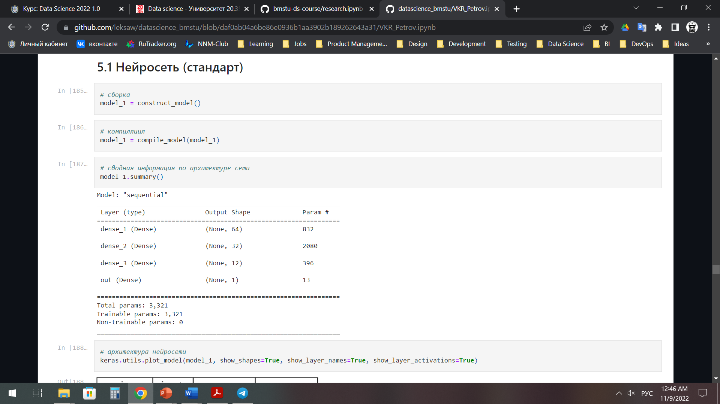
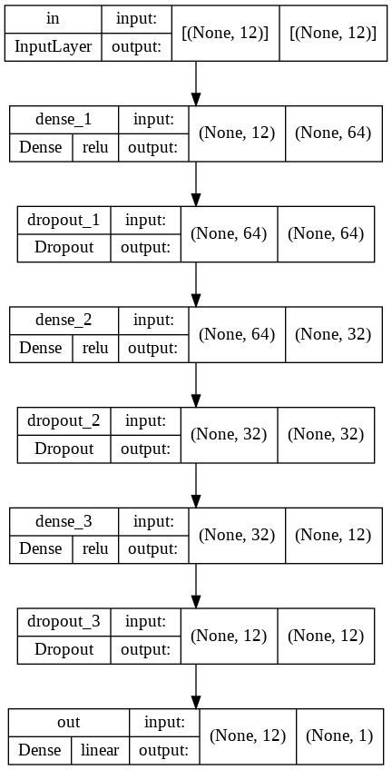
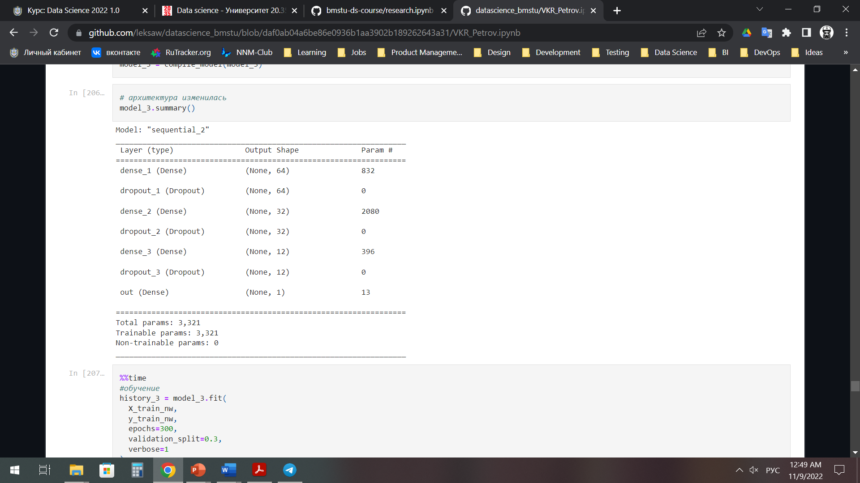
Нейронные сети для соотношения матрица-наполнитель
Архитектура нейросети
Архитектура нейросети с dropout

Slide 17
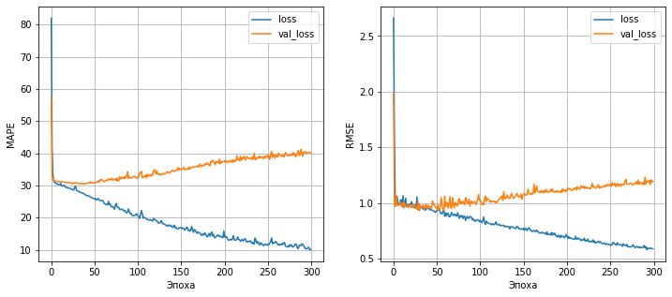
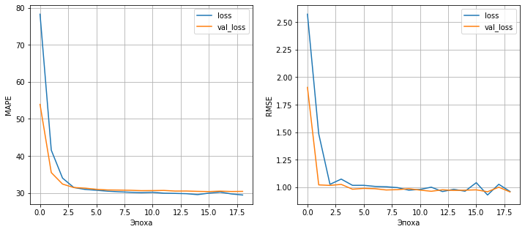
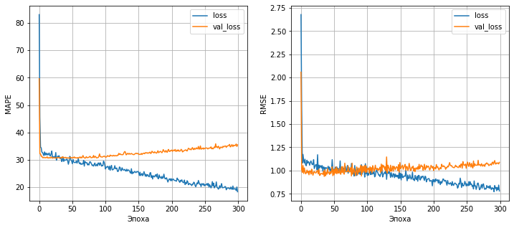
Метрики нейронных сетей
Cтандарт
Ранняя остановка
Dropout

Slide 18
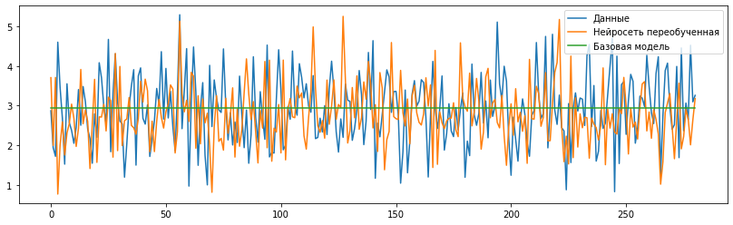
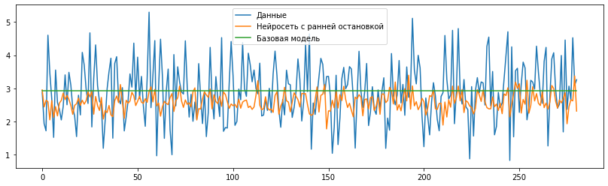
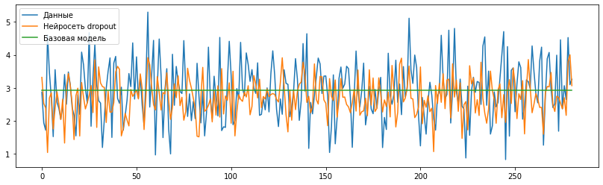

Slide 19
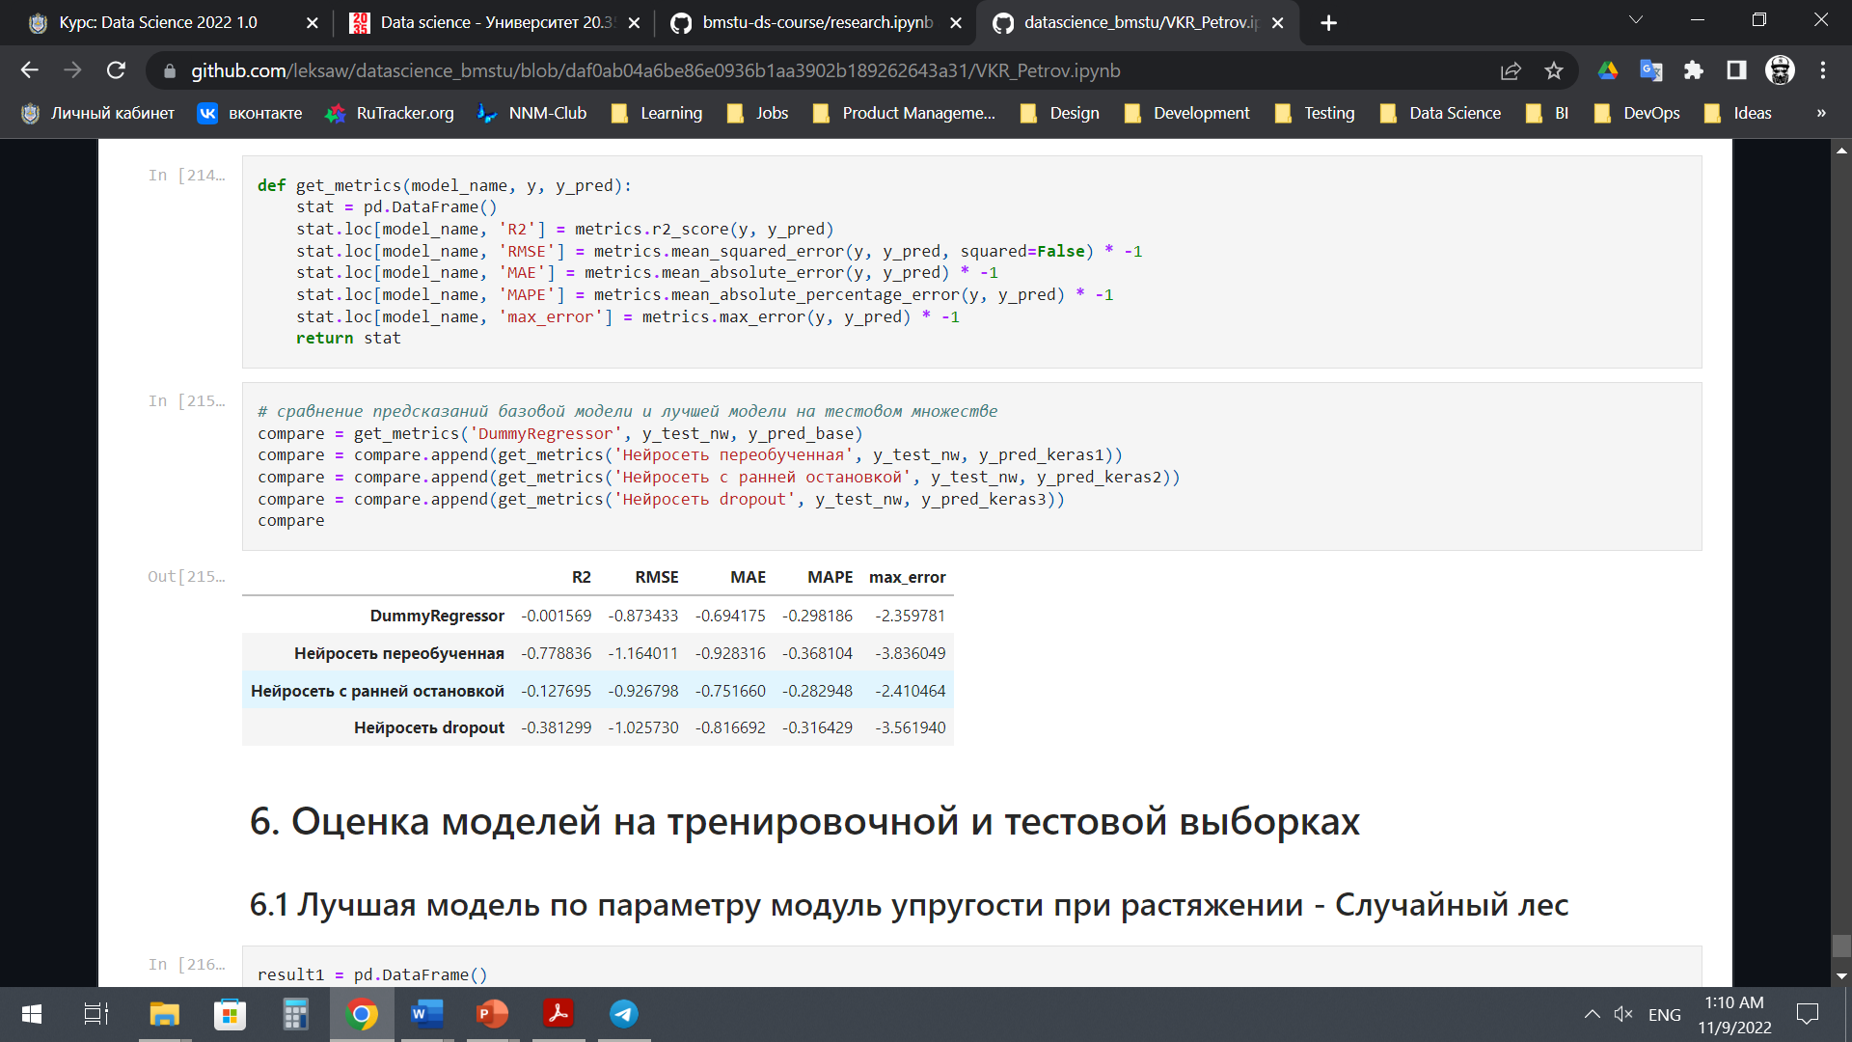
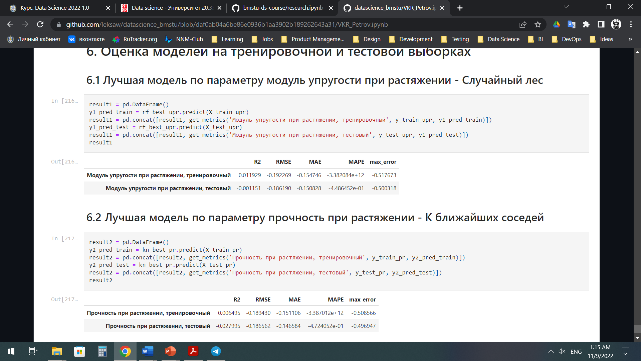
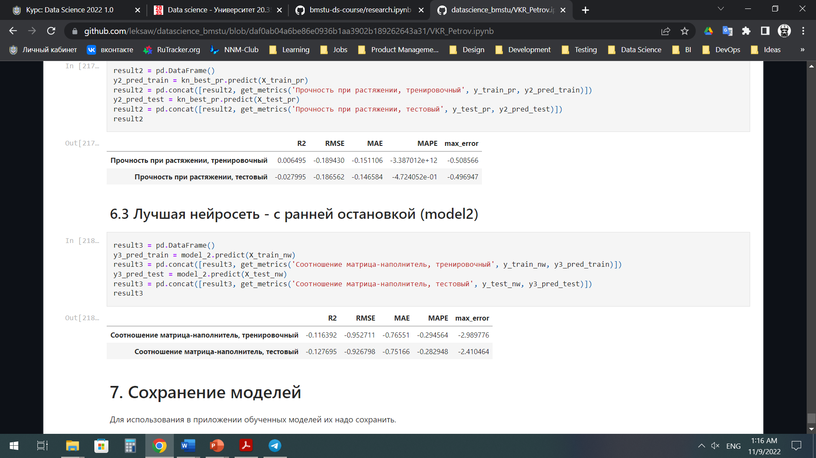
Оценка моделей на тренировочной и тестовой выборках
Метрики нейронных сетей
Случайный лес
Метод K ближайших соседей
Нейронная сеть с ранней остановкой

Slide 20
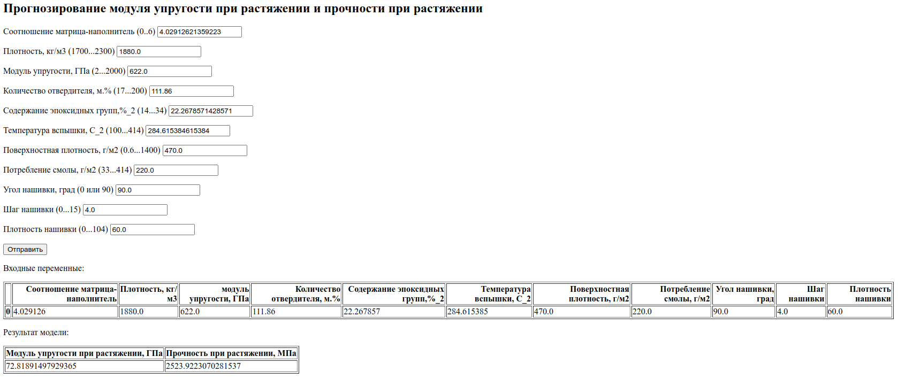
Flask приложение для профильных специалистов

Slide 21
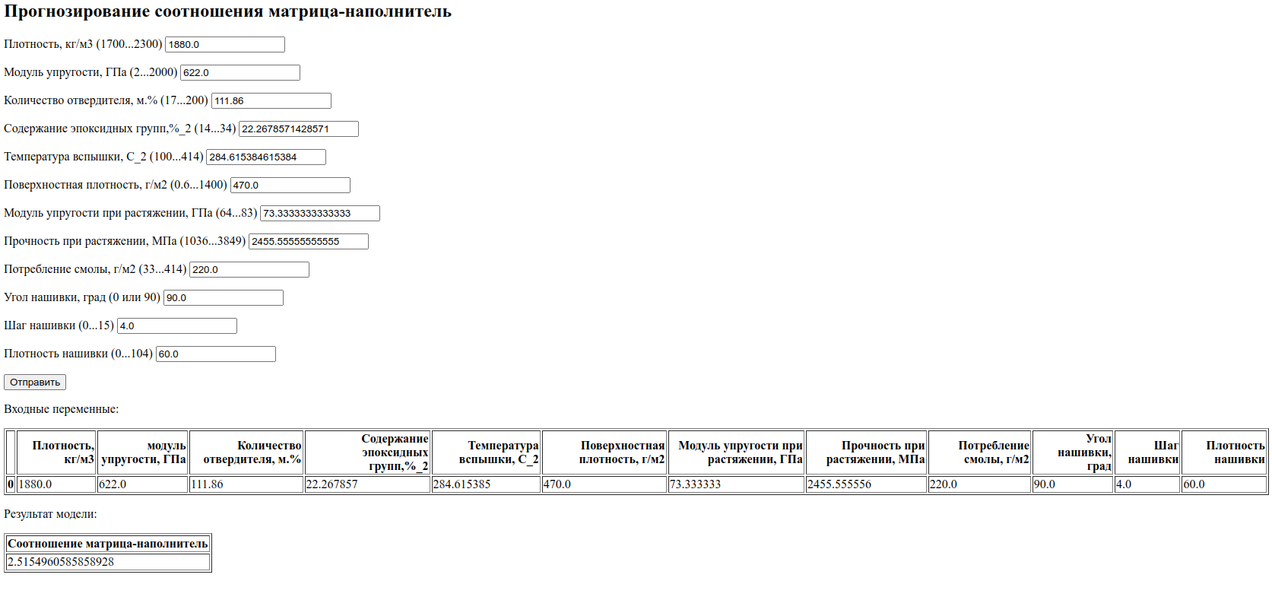
Flask приложение для профильных специалистов

Slide 22

Заключение
По итогу выполнения данной квалификационной работы можно сделать следующие выводы:
распределение исходных данных близко к нормальному;
корреляция между парами признаков практически отсутствует;
примененные модели регрессии и нейронных сетей не показали высокой эффективности в прогнозировании свойств композитов в этом конкретном исследовании, необходимы дополнительные вводные данные для улучшения моделей;
В ходе выполнения данной работы был полностью проработан весь pipeline машинного обучения, рассмотрена большая область задач и операций, которые приходится выполнять специалисту по Data Science.

Slide 23
edu.bmstu.ru
+7 495 182-83-85
edu@bmstu.ru
Москва, Госпитальный переулок , д. 4-6, с.3

